Slide 1
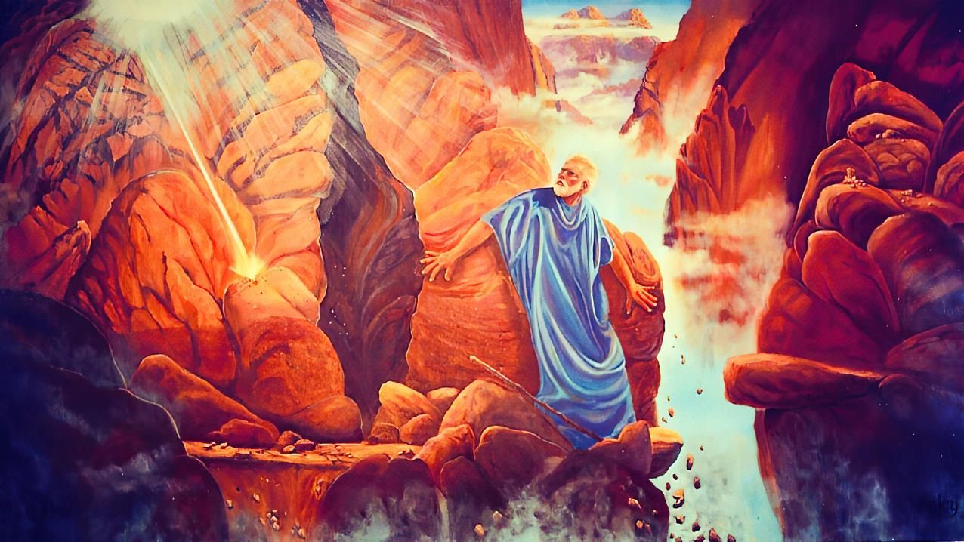
“ദയവായി നിന്റെ മഹത്വം എനിക്ക് കാണിച്ചു തരൂ”
പാഠം 12
സെപ്റ്റംബർ 20, 2025

Slide 2
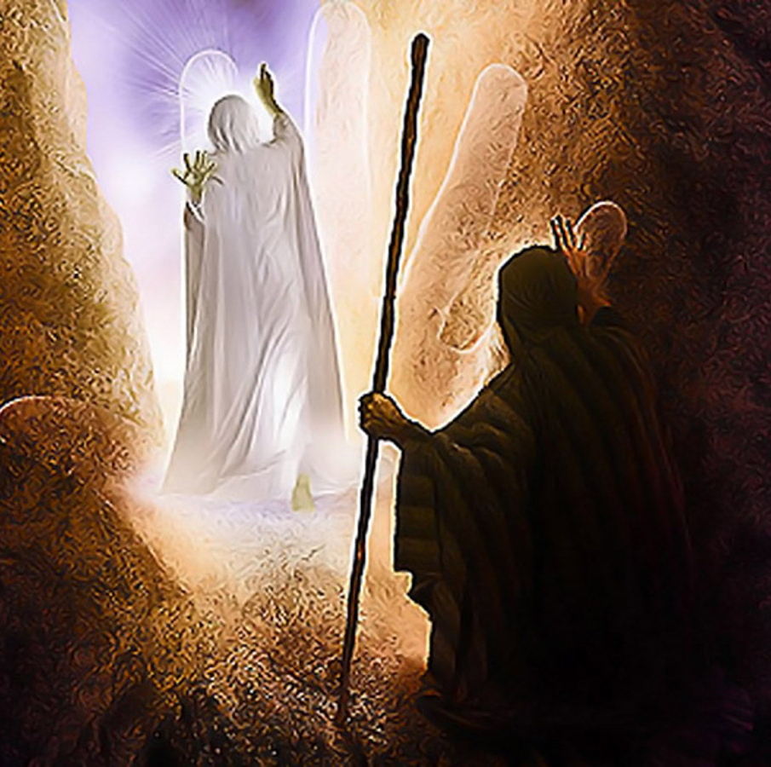
“യഹോവ അവന്റെ മുമ്പാകെ കടന്നു ഘോഷിച്ചതു എന്തെന്നാൽ: യഹോവ, യഹോവയായ ദൈവം, കരുണയും കൃപയുമുള്ളവൻ; ദീർഘക്ഷമയും മഹാദയയും വിശ്വസ്തതയുമുള്ളവൻ. ആയിരം ആയിരത്തിന്നു ദയ പാലിക്കുന്നവൻ; അകൃത്യവും അതിക്രമവും പാപവും ക്ഷമിക്കുന്നവൻ; കുറ്റമുള്ളവനെ വെറുതെ വിടാതെ പിതാക്കന്മാരുടെ അകൃത്യം മക്കളുടെമേലും മക്കളുടെ മക്കളുടെമേലും മൂന്നാമത്തെയും നാലാമത്തെയും തലമുറയോളം സന്ദർശിക്കുന്നവൻ.”
പുറപ്പാട് 34:6,7

Slide 3

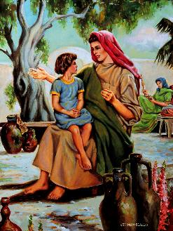
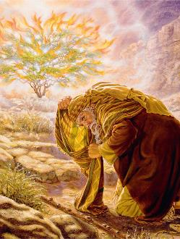

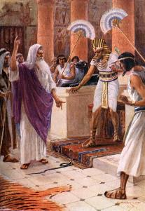


അതിൽ യാതൊരു സംശയവുമില്ല. ദൈവവും മോശയും അടുത്ത സുഹൃത്തുക്കളായി.
ഇത് ഒറ്റരാത്രികൊണ്ട് സംഭവിച്ചതല്ല. ഇത് ഒരു മന്ദഗതിയിലുള്ള പ്രക്രിയയായിരുന്നു. അവന്റെ ചെറുപ്പത്തിൽ തന്നെ, അവന്റെ അമ്മ അവനോട് അവർ സേവിക്കുന്ന അത്ഭുതകരമായ ദൈവത്തെക്കുറിച്ച് സംസാരിച്ചപ്പോഴാണ് ഇത് ആരംഭിച്ചത്.
സീനായ് പർവതത്തിൽ അവർക്കുണ്ടായ വിവിധ കണ്ടുമുട്ടലുകളിലൂടെ അവരുടെ സൗഹൃദം ശക്തിപ്പെട്ടു, ദൈവം മോശയെ വിശ്രമിക്കാൻ വിളിച്ച ദിവസം വരെ അത് വളർന്നു കൊണ്ടിരുന്നു.
പുറപ്പാട് 33 ഉം 34 ഉം അധ്യായങ്ങൾ ഈ തീവ്രമായ ബന്ധത്തിലെ ഒരു പ്രത്യേക നിമിഷം രേഖപ്പെടുത്തുന്നു: ദൈവത്തിന്റെ മഹത്വം കാണാനുള്ള മോശയുടെ അഭ്യർത്ഥന.
ദൈവവും മോശയും:
ദൈവവുമായുള്ള കൂടിക്കാഴ്ച (പുറപ്പാട് 33:7-11)
ദൈവത്തെ കൂടുതൽ നന്നായി അറിയുന്നു (പുറപ്പാട് 33:12-17)
ദൈവത്തിന്റെ മഹത്വം:
ദൈവമഹത്വം അറിയാനുള്ള ആഗ്രഹം (പുറ. 33:18-23)
ദൈവമഹത്വത്തിന്റെ ദർശനം (പുറപ്പാട് 34:1-28)
ദൈവമഹത്വം കാണുന്നതിന്റെ ഫലം (പുറപ്പാട് 34:29-35)

Slide 4

ദൈവവും മോശയും

Slide 5

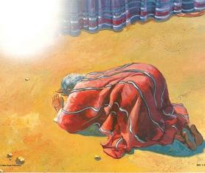
ദൈവവുമായുള്ള കൂടിക്കാഴ്ച
ദൈവവും മോശയും തമ്മിലുള്ള ബന്ധം ക്രമേണ ശക്തമായി.
കത്തുന്ന മുൾപടർപ്പിൽ നിന്ന് ദൈവം അവനെ വിളിച്ചു
മിസ്രയീം ദേവന്മാരെ ദൈവം എങ്ങനെ പരാജയപ്പെടുത്തി എന്നത് മോശെ കണ്ടു
യിസ്രായേലിനെ മോചിപ്പിക്കാൻ ചെങ്കടൽ വിഭജിക്കപ്പെടുന്നത് അദ്ദേഹം കണ്ടു
ദൈവം യിസ്രായേലിനെ സീനായിലേക്ക് നയിക്കുന്നത് അവൻ കണ്ടു
അവർ 40 ദിവസം മുഴുവൻ ഒരുമിച്ചു മലയിൽ ചെലവഴിച്ചു
അവരുടെ ബന്ധം അനുദിനം വളർന്നുകൊണ്ടിരുന്നു
ഇയ്യോബും ഉല്‌പത്തിയും എഴുതാൻ ദൈവം മോശയെ പ്രചോദിപ്പിച്ചു
“മോശെ കൂടാരത്തിൽ കടക്കുമ്പോൾ മേഘസ്തംഭം ഇറങ്ങി കൂടാരവാതിൽക്കൽ നിൽക്കയും യഹോവ മോശെയോടു സംസാരിക്കയും ചെയ്തു.” (പുറപ്പാട് 33:9)
മോശെ ദൈവത്തെ സമാഗമന കൂടാരത്തിൽ കണ്ടുമുട്ടി, അവിടെ അവൻ ദൈവവുമായി മുഖാമുഖം സംസാരിച്ചു (പുറ. 33:7-11).
വിശദീകരണം: "മുഖാമുഖം" എന്ന പ്രയോഗം അവർ പരസ്പരം ഭൗതീകമായി കണ്ടു എന്നല്ല സൂചിപ്പിക്കുന്നത്, മറിച്ച് അവർ തമ്മിൽ ഒരു സുഗമമായ സംഭാഷണം നടന്നു എന്നാണ് (മോശ ഒരിക്കലും ദൈവത്തിന്റെ മുഖം കണ്ടിട്ടില്ലെങ്കിലും).
മോശെ ദൈവത്തിന്റെ വിശ്വസ്ത ദാസനായി (എബ്രാ. 3:5), ഇരുട്ടിൽ അണയാത്ത ഒരു ദീപസ്തംഭമായി, മാതൃകായോഗ്യനായ ഒരു പ്രവാചകനായി.

Slide 6


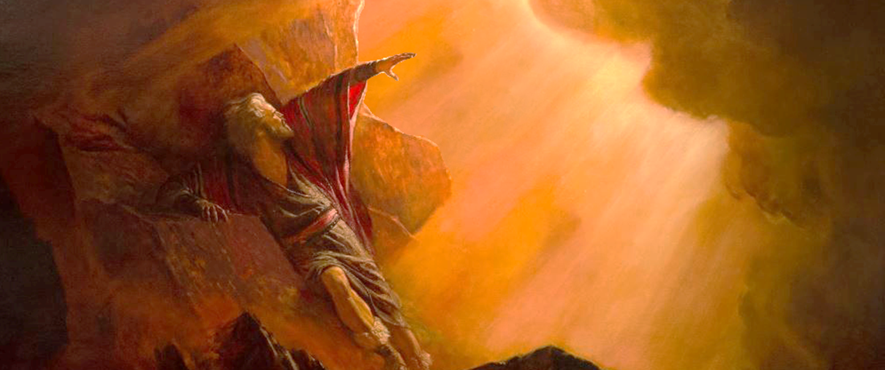
ദൈവത്തെ കൂടുതൽ നന്നായി അറിയുന്നു
“ആകയാൽ എന്നോടു കൃപയുണ്ടെങ്കിൽ നിന്റെ വഴി എന്നെ അറിയിക്കേണമേ; നിനക്കു എന്നോടു കൃപയുണ്ടാകുവാന്തക്കവണ്ണം ഞാൻ നിന്നെ അറിയുമാറാകട്ടെ; ഈ ജാതി നിന്റെ ജനം എന്നു ഓർക്കേണമേ.” (പുറപ്പാട് 33:13)
ദൈവം മോശയോട് കനാനിലേക്ക് ജനങ്ങളോടൊപ്പം അനുഗമിക്കില്ലെന്ന് പറഞ്ഞപ്പോൾ (പുറ. 33:1-3), രസകരമായ ഒരു സംഭാഷണം നടന്നു (പുറ. 33:12-17):
ദൈവം
മോശ
ദൈവം
മോശ
മോശ
ദൈവം
നീ എന്റെ സുഹൃത്താണ്, നിനക്ക് എന്റെ അനുഗ്രഹമുണ്ട്.
അങ്ങനെയാണെങ്കിൽ, നിന്റെ വഴി എന്നെ പഠിപ്പിക്കണമേ, അങ്ങനെ ഞാൻ നിന്നെ അറിയട്ടെ.
എന്റെ സാന്നിദ്ധ്യം നിങ്ങളോടൊപ്പം ഉണ്ടാകും, ​​ഞാൻ നിങ്ങൾക്ക് വിശ്രമം നൽകും.
നിന്റെ സാന്നിധ്യം ഞങ്ങളോടൊപ്പം വരുന്നില്ലെങ്കിൽ, ഞങ്ങളെ ഇവിടെ നിന്ന് അയയ്ക്കരുത്.
നീ ഞങ്ങളോടൊപ്പം വന്നില്ലെങ്കിൽ, നീ എന്നിൽ സംതൃപ്തനാണെന്ന് എങ്ങനെ അറിയും?
ശരി, നീ ആവശ്യപ്പെടുന്നത് ഞാൻ ചെയ്യാം, കാരണം എന്റെ അനുഗ്രഹം നിനക്കുണ്ട്, ഞാൻ നിന്നെ എന്റെ സുഹൃത്തായി കണക്കാക്കുന്നു.
മോശെ ദൈവത്തോടൊപ്പം 40 ദിവസം ചെലവഴിച്ചു, പത്ത് കൽപ്പനകളും വിശുദ്ധമന്ദിരം പണിയുന്നതിനുള്ള നിർദ്ദേശങ്ങളും സ്വീകരിച്ചു. ഇപ്പോൾ അവൻ വീണ്ടും ദൈവമുമ്പാകെ ജനത്തിനുവേണ്ടി മധ്യസ്ഥം വഹിച്ചു. അവൻ ദൈവത്തെ നന്നായി അറിയുന്നതായി തോന്നി, കാരണം അവൻ ദൈവത്തോട് വളരെ അടുപ്പത്തോടെ സംസാരിച്ചു. അപ്പോൾ, ഏത് അർത്ഥത്തിലാണ് അവൻ അവനെ അറിയേണ്ടത് (പുറ. 33:13)? ഏത് അർത്ഥത്തിലാണ് നിങ്ങൾ അവനെ അറിയേണ്ടതും?

Slide 7

ദൈവത്തിന്റെ മഹത്വം

Slide 8


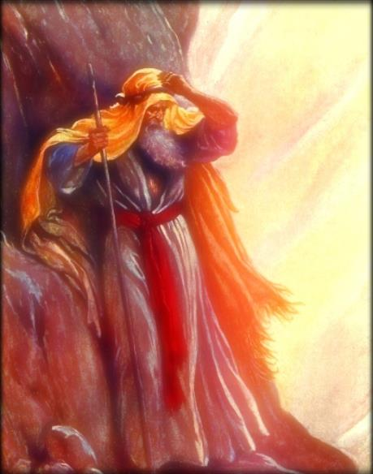
ദൈവമഹത്വം അറിയാനുള്ള ആഗ്രഹം
“അപ്പോൾ അവൻ: നിന്റെ തേജസ്സു എനിക്കു കാണിച്ചു തരേണമേ എന്നപേക്ഷിച്ചു.” (പുറപ്പാട് 33:18)
മോശെ ചോദിച്ചു: നിന്റെ മഹത്വം എന്നെ കാണിക്കണമേ (പുറ. 33:18).
ദൈവം മറുപടി പറഞ്ഞു: എന്റെ നന്മ ഞാൻ നിനക്ക് കാണിച്ചുതരാം (പുറ. 33:19).
ദൈവത്തിന്റെ മഹത്വം അവന്റെ നന്മയാണ്, അതായത്, അവന്റെ സ്വഭാവമാണ്.
ദൈവം അവന് കാണിച്ചുകൊടുത്തത് അവന്റെ സ്വഭാവമാണ് (പുറ. 34:6-7)
ദൈവത്തിന്റെ മഹത്വം അവന്റെ മക്കളെ ശാക്തീകരിക്കുന്നതിലും, അനുതപിക്കുന്ന പാപികളെ ആശ്ലേഷിക്കുന്നതിലും, അവരുടെ പരിവർത്തനത്തിന് ആവശ്യമായതെല്ലാം നൽകുന്നതിലും അടങ്ങിയിരിക്കുന്നുവെന്ന് എല്ലെൻ ജി. വൈറ്റ് കൂട്ടിച്ചേർക്കുന്നു.
അങ്ങനെ, നമ്മുടെ "മഹത്വം" നമ്മുടെ ജീവിതത്തിൽ ദൈവത്തിന്റെ സ്വഭാവം പ്രതിഫലിപ്പിക്കുക എന്നതാണ് (2 കൊരി. 1:12; 3:18).
കുരിശിലേക്ക് നോക്കുമ്പോൾ, ദൈവത്തിന്റെ മഹത്വത്തിന്റെയും, അവന്റെ നന്മയുടെയും, അവന്റെ സ്വഭാവത്തിന്റെയും ഏറ്റവും വലിയ വെളിപ്പെടുത്തൽ നമുക്ക് ലഭിക്കുന്നു.

Slide 9

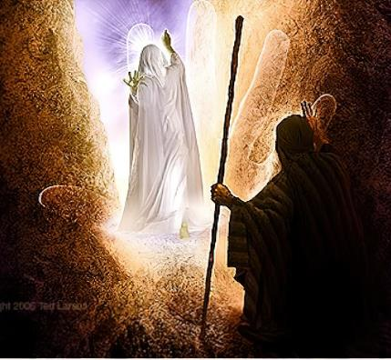
ദൈവമഹത്വത്തിന്റെ ദർശനം
“യഹോവ അവന്റെ മുമ്പാകെ കടന്നു ഘോഷിച്ചതു എന്തെന്നാൽ: യഹോവ, യഹോവയായ ദൈവം, കരുണയും കൃപയുമുള്ളവൻ; ദീർഘക്ഷമയും മഹാദയയും വിശ്വസ്തതയുമുള്ളവൻ.” (പുറപ്പാട് 34:6)
മോശെ സീനായ് പർവതത്തിൽ കയറിയ ഏഴാം അവസരത്തിൽ ദൈവം അവന് തന്റെ മഹത്വം കാണിച്ചുകൊടുത്തു. ഏത് സമയത്താണ്, എന്ത് ഉദ്ദേശ്യത്തോടെയാണ് മോശ ദൈവമുമ്പാകെ ഹാജരായത്?
1
2
3
4
5
6
7
ഉടമ്പടിയുടെ അടിസ്ഥാനങ്ങൾ സ്വീകരിക്കാൻ (പുറ. 19:3-7)
സീനായിലെ ദൈവദർശനത്തെക്കുറിച്ച് ജനങ്ങളുടെ പ്രതികരണം അറിയിക്കുന്നതിനും നിർദ്ദേശങ്ങൾ സ്വീകരിക്കുന്നതിനും (പുറ. 19:8-14)
പുതിയ നിർദ്ദേശങ്ങൾ സ്വീകരിക്കാൻ (പുറ. 19:20-25)
പരസ്പരപൂരക നിയമങ്ങൾ സ്വീകരിക്കാൻ (പുറ. 20:21; 24:3)
ദൈവത്തിന്റെ വിരൽ കൊണ്ട് എഴുതിയ പത്തു കല്പനകളും വിശുദ്ധമന്ദിരത്തിന്റെ മാതൃകയും സ്വീകരിക്കാൻ (പുറ. 24:12, 18; 32:15)
സ്വർണ്ണ കാളക്കുട്ടിയുടെ പാപത്തിനു വേണ്ടി മധ്യസ്ഥം വഹിക്കാൻ (പുറ. 32:30)
ദൈവം അവന് തന്റെ മഹത്വം കാണിക്കാനും പത്തു കല്പനകളുള്ള പുതിയ പലകകൾ സ്വീകരിക്കാനും വേണ്ടി (പുറ. 34:1-5)
ദൈവമഹത്വത്തിന്റെ ദർശനം ദൈവത്തിന്റെ സ്വഭാവത്തിന്റെ സ്വയം പ്രഖ്യാപനമാണെന്ന് തെളിഞ്ഞു (പുറ. 34:6-7). ദൈവസ്നേഹത്തിന്റെ ഈ നേർക്കാഴ്ചയിൽ, മോശെ ആരാധിച്ചു (പുറ. 34:8; 1 യോഹ. 4:19). ഒടുവിൽ, ദൈവം യിസ്രായേലുമായുള്ള തന്റെ ഉടമ്പടി വീണ്ടും ഉറപ്പിക്കുകയും കാളക്കുട്ടിയുടെ സംഭവം ക്ഷമിക്കുകയും ചെയ്തു.

Slide 10

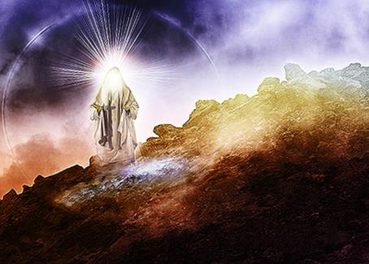
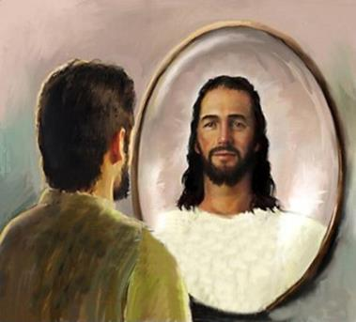
ദൈവമഹത്വം കാണുന്നതിന്റെ ഫലം
“അവൻ തന്നോടു അരുളിച്ചെയ്തതു നിമിത്തം തന്റെ മുഖത്തിന്റെ ത്വക്ൿ പ്രകാശിച്ചു എന്നു മോശെ സാക്ഷ്യത്തിന്റെ പലക രണ്ടും കയ്യിൽ പടിച്ചുകൊണ്ടു സീനായിപർവ്വതത്തിൽനിന്നു ഇറങ്ങുമ്പോൾ അറിഞ്ഞില്ല.” (പുറപ്പാട് 34:29)
മോശെ ദൈവവുമായി "മുഖാമുഖം" പലതവണ സംസാരിച്ചിരുന്നു, അതുവരെ അവന്റെ മുഖം ഒരിക്കലും പ്രകാശിച്ചിരുന്നില്ല. ഇത്തവണ എന്താണ് മാറിയത്? മാത്രമല്ല, ആ മാറ്റം ദീർഘകാലത്തേക്ക് നിലനിന്നിരുന്നുവെന്ന് ശ്രദ്ധിക്കുക (പുറ. 34:34-35).
ഇപ്പോൾ മോശെ ദൈവത്തെ കൂടുതൽ നന്നായി അറിഞ്ഞു. അവന്റെ സൗഹൃദം പക്വതയിലെത്തി. അവൻ ദൈവത്തിന്റെ മഹത്വത്തെക്കുറിച്ച് ധ്യാനിക്കുകയും ആ മഹത്വത്താൽ രൂപാന്തരപ്പെടുകയും ചെയ്തു.
ഈ സംഭവത്തിന്റെ പ്രതിധ്വനിയിൽ, മോശയെ അനുകരിക്കാനും ദൈവത്തിന്റെ മഹത്വം അവൻ ആയിരുന്നതുപോലെ രൂപാന്തരപ്പെടാൻ ധ്യാനിക്കാനും പൗലോസ് നമ്മെ ക്ഷണിക്കുന്നു (2 കൊരി. 3:12-18).
നമ്മുടെ സ്വഭാവത്തെ രൂപാന്തരപ്പെടുത്താനും നമ്മെ അവന്റെ ദിവ്യ പ്രതിച്ഛായയിലേക്ക് വാർത്തെടുക്കാനും നാം ദൈവത്തെ അനുവദിക്കുമ്പോൾ നമുക്ക് വേണ്ടി എന്തുചെയ്യാൻ കഴിയുമെന്ന് പ്രകടമാക്കുന്ന ഒരു മാതൃകയാണ് മോശ.

Slide 11

EGW (In Heavenly Places, August 22)
“മോശയുടെ ധാർഷ്ട്യത്തിന് ദൈവം അവനെ ശാസിച്ചുവെന്ന് നിങ്ങൾ കരുതുന്നുണ്ടോ? തീർച്ചയായും ഇല്ല. വെറുതെയുള്ള ജിജ്ഞാസ കൊണ്ടല്ല മോശ ഈ അഭ്യർത്ഥന നടത്തിയത്. അവന് ഒരു ലക്ഷ്യമുണ്ടായിരുന്നു. സ്വന്തം ശക്തിയാൽ ദൈവത്തിന്റെ പ്രവൃത്തി സ്വീകാര്യമായി ചെയ്യാൻ കഴിയില്ലെന്ന് അവൻ മനസ്സിലാക്കി. ദൈവത്തിന്റെ മഹത്വത്തെക്കുറിച്ച് വ്യക്തമായ ഒരു വീക്ഷണം ലഭിക്കുകയാണെങ്കിൽ, സ്വന്തം ശക്തിയാൽ അല്ല, മറിച്ച് സർവ്വശക്തനായ ദൈവമായ കർത്താവിന്റെ ശക്തിയാൽ തന്റെ പ്രധാനപ്പെട്ട ദൗത്യത്തിൽ മുന്നോട്ട് പോകാൻ തനിക്ക് കഴിയുമെന്ന് അവനറിയാമായിരുന്നു. അവന്റെ മുഴുവൻ ആത്മാവും ദൈവത്തെ പിന്തുടരാൻ ആഗ്രഹിച്ചു; എല്ലാ അടിയന്തര സാഹചര്യങ്ങളിലും ആശയക്കുഴപ്പങ്ങളിലും ദൈവിക സാന്നിധ്യം അടുത്തിരിക്കുന്നതായി അനുഭവിക്കാൻ വേണ്ടി, അവനെ കുറിച്ച് കൂടുതലറിയാൻ അവൻ ആഗ്രഹിച്ചു. ദൈവത്തിന്റെ മഹത്വം ഒരു ദർശനം ആവശ്യപ്പെടാൻ മോശയെ പ്രേരിപ്പിച്ചത് സ്വാർത്ഥതയല്ല. തന്റെ സ്രഷ്ടാവിനെ ബഹുമാനിക്കാനുള്ള ആഗ്രഹമായിരുന്നു അവന്റെ ഏക ലക്ഷ്യം.”

